Slide 1



Программа «рухани жаңғыру»
Вебинар 4
Новые подходы в реализации программы
Нур-Султан, 2020

Slide 2
НОВЫЕ ПОДХОДЫ К РЕАЛИЗАЦИИ ПРОГРАММЫ
Подготовка необходимого количества лидеров в рамках отдельных проектов и направлений
Комплексное развитие всех направлений
Широкий охват всех категорий населения
Сетевое построение проектов с элементами наставничества и волонтерского участия
Внедрение инноваций
Системный подход
Межсекторальное и межведомственное взаимодействие
Разработка проектов для всех категорий населения
Оценка проектов
Критерии отбора проектов
Эффективная бизнес-модель проектов
Формирование кластеров
Подключение действующих институтов, инфраструктуры
Индикаторы эффективности проектов
Участие экспертов высокого уровня, интенсивные курсы по актуальным компетенциям
Оценка социальных изменений

Slide 3
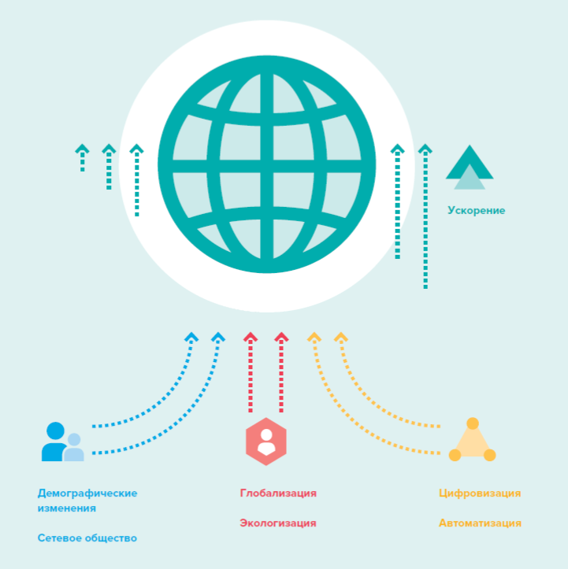
Новый сложный мир
Глобализация (экономическая, технологическая и культурная)
Производственные цепочки, потребительские товары, научные знания и культурные коды возникают и существуют в сверхсвязном мире, где усиливается роль транснационального сотрудничества.
Экологизация
Растущие внимание к экологии у потребителей и производителей сопровождается преобразованием самого понятия экологичности и широким распространением экологических метафор в бизнесе.
Становление сетевого общества
Возникновение новых более гибких способов управления компаниями и сообществами дополняется развитием сетевых технологий и распространением решений, основанных на технологии blockchain.

Slide 4
Метатренд - Ускорение
Все перечисленные изменения происходят под влиянием одного общего метатренда — возрастающей скорости изменений.
Новые технологические решения и социальные практики возникают все быстрее. Этот метатренд не только воздействует на обозначенные изменения, но и задает темпы обновления окружающего мира — темпы, к которым не готовы большинство ныне существующих социальных институтов.

Slide 5
Как оценить эффективность реализации Программы «Рухани жаңғыру»?
Развитие личности
Развитие нации,
международное позиционирование
Человеческий капитал (население)
Казахстан
Общество
Развитие государства,
гражданского общества, местных сообществ

Slide 6
Принципы «Рухани жаңғыру»
Развитие личности
Развитие нации, международное позиционирование
Прагматизм, культ знаний, конкурентоспособность, открытость сознания
Сохранение национальной идентичности
Эволюционное развитие Казахстана
Развитие государства, гражданского общества, местных сообществ

Slide 7


Портрет гражданина Казахстана
Постоянно развивающийся
Целеустремленный
Думай
о будущем!
Неси в мир
красоту!
Творческий
Digital man
Конкурентоспособность
Трехъязычный
Культурный EQ
Прагматизм
Культ
знания
Образованный IQ
Найди
свое
призвание!
Думай
о Земле!
Экологически грамотный
Сохранение
идентичности
Открытость
сознания
Квалифицированный
Знающий историю и традиции
Эволюционное
развитие
Ответственный
Преданный Родине
Будь
частью
целого!
Коммуникабельный
Собери
команду!
Милосердный
Миролюбивый LQ

Slide 8
ОБЩЕСТВО
Развитие государства, гражданского общества, местных сообществ
Связность общества, самостоятельное решение социальных проблем
Рынок, предпринимательство, устойчивое развитие
ЭКОНОМИЧЕСКАЯ НЕЗАВИСИМОСТЬ
САМООРГАНИЗАЦИЯ НАСЕЛЕНИЯ
ТВОРЧЕСКОЕ И КУЛЬТУРНОЕ РАЗВИТИЕ
ИНКЛЮЗИЯ
Традиции, праздники, творчество, искусство
Единство общества, социализация, реабилитация

Slide 9
КАЗАХСТАН
Развитие нации, международное позиционирование
МИССИЯ НА МЕЖДУНАРОДНОЙ АРЕНЕ
ИСТОРИЯ, КУЛЬТУРА, ИДЕНТИЧНОСТЬ
МЕСТО В РЯДУ ДРУГИХ СТРАН
СТЕПЕНЬ ВЛИЯНИЯ НА МИРОВЫЕ ПРОЦЕССЫ

Slide 10
НАПРАВЛЕНИЯ ФОРСАЙТ-ИССЛЕДОВАНИЯ
Инклюзивное мировоззрение и инклюзивное общество
Формирование образа казахстанца
Казахстан
на международной арене
УЧАСТНИКИ ФОРСАЙТ-ИССЛЕДОВАНИЯ
Эксперты
Стейкхолдеры
Лица, принимающие решения – ЦГО и МИО

Slide 11
ФОРСАЙТ (foresight – видение будущего) – интеллектуальная технология создания будущего, выявления прорывов, способных оказать воздействие на общество в средне- и долгосрочной перспективе
Цель форсайтных исследований - разработка научно-обоснованных прогнозов в сфере формирования инклюзивного общества, создания образа казахстанца будущего и перспектив Казахстана на международной арене в контексте модернизации общественного сознания.
Форсайт-исследование позволит:
объединить усилия всех участников реализации Программы «Рухани жаңғыру»
достичь консенсуса между государством, бизнесом и обществом
изменить подход к средне и долгосрочному прогнозированию (научное направление)
обеспечить связь государственных программ с прогнозированием средне и долгосрочных тенденций развития общества
создать условия для формирования среды привлекательной для реализации проектов Программы

Slide 12
ПРИНЦИПЫ ФОРСАЙТА
Будущее зависит от нас от наших действий и усилий
2
Возможны разные вариации будущего
3
Будущее нельзя предсказать достоверно, надо готовиться к будущему
1

Slide 13
Форсайт-сессия – центральное звено форсайтных исследований
Задачи форсайт-сессии:
Прогноз – получение достоверной «карты будущего», описывающей основные возможные события.
Коммуникация – фасилитировать общение ЛПР = Согласование основными заинтересованными сторонами / экспертами своих позиций и формирование «дорожных карт» основных проектов развития.
Образование – формирование единого «поля представлений» участников форсайта о существенных трендах и событиях.
Диагностика – определение качества представлений участников о будущем их предметной области, способности системно смотреть на варианты развития области и определять ответы на возможные вызовы.

Slide 14
ОЖИДАЕМЫЕ РЕЗУЛЬТАТЫ ФОРСАЙТ-ИССЛЕДОВАНИЯ
Разработка совместных взаимоприемлемых мер по развитию трех обозначенных сфер.
Корректировка существующих решений в сфере развития обозначенных направлений.
Разработка и внедрение форсайт-исследований на постоянной основе в деятельности ЦГО и МИО.

Slide 15
Модернизация сознания – какие институты призваны выполнять эту функцию?
СЕМЬЯ
УЧЕБНЫЕ ЗАВЕДЕНИЯ
РЕАБИЛИТАЦИОННЫЕ ЦЕНТРЫ
ОБЩЕСТВЕННЫЕ ОРГАНИЗАЦИИ

Slide 16


Как обеспечить широкий охват в работе с населением?
Чтобы пассионарность общества была достаточно высокой, и население самостоятельно решало стоящие перед ним задачи, правильно работали механизмы самоорганизации, необходимо определенное количество лидеров – не менее 1 на 100 человек.
Если к лидеру, который задает новые правила взаимодействия, которых раньше не было в сообществе, присоединится 5-7% сообщества, все остальные присоединяться автоматически, новое правило станет культурным кодом, воспринимаемым как норма жизни.

Slide 17
Задача современного этапа модернизации общественного сознания – формирование пула лидеров по отдельным сферам и направлениям, умеющих гибко управлять самоорганизацией населения через проектную деятельность и быстро обучать участников проектов актуальным навыкам и компетенциям.
Сетевое строение таких проектов, позволит сформировать единое, сильное, конкурентоспособное общество, и станет социальной инновацией, востребованной сегодня не менее любых научно-технических достижений.
Развитие социального предпринимательства на основе проектов с массовым участием населения, формирование кластеров по отдельным направлениям создаст прочную экономическую основу и обеспечит синергетический эффект от взаимодействия всех участников этого процесса.

Slide 18
Важным критерием отбора проектов и мероприятий в Программу
«Рухани жаңғыру» является их инновационность
Инновацией является не всякое новшество или нововведение, а лишь такое, которое серьёзно повышает эффективность действующей системы.
Виды инноваций:
Технологические — получение нового или эффективного производства имеющегося продукта, изделия, техники, новые или усовершенствованные технологические процессы.
Социальные (процессные) — процесс обновления сфер жизни человека в реорганизации социума (педагогика, система управления, благотворительность, обслуживание, организация процесса).
Продуктовые — создание продуктов с новыми и полезными свойствами.
Организационные — совершенствование системы менеджмента.
Маркетинговые — использование новых методов продаж продуктов (услуг), их продвижение на рынки сбыта, формирование новых ценовых стратегий.

Slide 19
Инновационное образование формирует грамотность в отношении будущего. Для этого образование должно:
Основываться на «связанности» — выстраивание эффективного взаимодействия были и будут сутью обучения. Образование и развитие максимально эффективно осуществляются в группах — значительно возрастает важность командной работы и формирования экосистем.
Носить ценностный характер, корениться в универсальных ценностях и уважении к культурным различиям.
Фокусироваться на устойчивости — актуальным является не постоянный рост, а устойчивое развитие. Большая часть знаний, касающаяся экологии, взаимосвязанности систем и устойчивого развития, появилась недавно и ещё не стала частью общего культурного багажа.
Культивировать интегральное мышление, а не ограничиваться аналитическим мышлением.
Исходить из плюрализма содержания. В инклюзивном образовании одни формы знания дополняют другие, а не исключают и отвергают их.
Развивать навык адаптивного мышления в условиях неопределенности. Наладив контакт с реальностью, научившись хорошо чувствовать себя и партнеров по диалогу, человек не только научается чувствовать потребности среды, — он приобретает навык быстрой выработки навыков.
Короткое резюме: самое важное — максимально быстрая адаптация, умение работать в команде, LQ, хорошее здоровье, быстрое развитие навыков.

Slide 20
Новое просвещение - фундаментальная трансформация мышления, результатом которой должно стать целостное мировоззрение – гуманистическое, но свободное от антропоцентризма, открытое развитию, но ценящее устойчивость и заботящееся о будущем:
Области, где особенно важно прийти к синергии через примирение противоположностей и баланс:
Между человеком и природой — устойчивое развитие, экологическое сознание;
Между кратковременной и долговременной перспективой;
Между скоростью и стабильностью — изменения и прогресс не должны восприниматься в качестве самоценности;
Между индивидуальным и коллективным — признавая значение личной автономии необходимо прийти к балансу и учёту общего блага;
Между женщинами и мужчинами - баланс не означает механического уравнения, скорее достижение баланса требует изменения типологии функций;
Между равенством и справедливым вознаграждением — от государства требуется обеспечить механизмы, гарантирующие социальную справедливость;
Между государством и религией.

Slide 21
Инновационные экономика и политика – основные тенденции:
устойчивое сельское хозяйство;
децентрализованная энергетика, переход на возобновляемые источники;
регенеративная урбанизация;
круговая экономика;
реформа финансового сектора;
этичное инвестирование;
глобальные правила для всех стран;
включение базовых принципов религий мира в международное право;
духовность здравого смысла.
Таким образом, в соответствии с принципами «Рухани жаңғыру» и новыми подходами к реализации Программы, а также современными мировыми трендами, кроме инновационности важными критериями отбора проектов являются следующие характеристики: связанность, интегральность, устойчивость, адаптивность.

Slide 22

Миссия, цель и задачи Акселератора
Миссия Акселератора – продвижение направлений Программы «Рухани жаңғыру» через взаимодействие с государственными и негосударственными институтами путем содействия процессам самоорганизации населения
Цель Акселератора – создание портфеля проектов по принципам Программы «Рухани жаңғыру»
Задачи Акселератора:
  Отбор проектов в Акселератор
  Экспертное и методическое сопровождение проектов, обучение проектных команд в рамках программы акселерации
  Формирование кластеров проектов по тематическим направлениям, координация взаимодействия проектов с соответствующими ведомствами и якорными организациями
  Организация встреч проектных команд с инвесторами и меценатами, подготовка проектов для участия на площадке «Асар» в конкурсах социальных проектов
  Создание условий для выхода проектов на самоокупаемость и устойчивое самостоятельное развитие, масштабирование проектов в регионы Казахстана
  Создание платформы поддержки социальных проектов бизнес средой, формирование экосистемы и привлечение ресурсов в социальную сферу, поддержка проектов с широким охватом целевой аудитории

Slide 23
Направления деятельности проектов, отобранных в Акселератор
ПРЕДПРИНИМАТЕЛЬСТВО | ТВОРЧЕСКОЕ И КУЛЬТУРНОЕ РАЗВИТИЕ | ИНКЛЮЗИВНОЕ ОБЩЕСТВО
Развитие проектного мышления, создание акселераторов проектов при якорных организациях, проведение марафонов социальных проектов. | Развитие Art-площадок, объединяющих проекты в сфере культуры, искусства и народного творчества. | дети сироты и без попечительства родителей, пожилые люди, люди с особыми потребностями, малообеспеченные семьи.
ЭКОЛОГИЯ | ОБРАЗОВАТЕЛЬНЫЕ ПРОЕКТЫ | ТУРИЗМ
Формирование экологического мировоззрения населения, поддержка экологических проектов | IT-грамотность Финансовая грамотность Правовая грамотность Медийная грамотность Казахский язык Английский язык | Развитие сельскохозяйственного, краеведческого, образовательного туризма.

Slide 24
Принципы «Рухани жаңғыру» в работе Акселератора социальных проектов
КОНКУРЕНТОСПОСОБНОСТЬ
Главным фактор успеха в современном мире является способность к эффективным коммуникациям, кооперации и синергии. Мы помогаем проектам объединяться в кластеры и развивать экосистему в своей сфере деятельности.
ОТКРЫТОСТЬ СОЗНАНИЯ
Индивидуальный подход к каждому проекту , формирование комьюнити проектов, выстраивание эффективных внешних взаимосвязей, внедрение инноваций и лучшего международного опыта, постоянное развитие программы акселерации – такие задачи решает Акселератор.
ПРАГМАТИЗМ
Развитие социального предпринимательства, волонтерской деятельности, наставничества и взаимопомощи стали сегодня мировыми трендами. Мы готовим проекты к расширению своей деятельности, устойчивому развитию и масштабированию.
ЭВОЛЮЦИОННОЕ РАЗВИТИЕ КАЗАХСТАНА
Особое внимание уделяется развитию проектов инклюзивной сферы, формированию инклюзивного мировоззрения. Участие экспертов и лидеров проектов Акселератора в форсайтных исследованиях в сфере модернизации общественного сознания – важный вклад в устойчивое развитие Казахстана и формирование лучшего будущего.
КУЛЬТ ЗНАНИЙ
Информация становится все более доступной сегодня в мире. По настоящему ценным становится личный опыт человека, транслирующего знания. В Акселераторе эксперты самого высокого уровня формируют для каждого проекта индивидуальную траекторию развития и программу акселерации.
СОХРАНЕНИЕ НАЦИОНАЛЬНОЙ ИДЕНТИЧНОСТИ
Поддержка проектов в сфере культуры и искусства, продвижение действующих казахстанских брендов и создание условий для формирования новых – одна из главных задач Акселератора. Мы помогаем лидерам расширять свою целевую аудиторию и транслировать принципы «Рухани жаңғыру» в рамках своей проектной деятельности.

Slide 25
Функции Акселератора социальных проектов
АГРЕГАЦИЯ ПРОЕКТОВ
Акселератор решает задачи формирования экосистемы для устойчивого развития проектов, организует координационные и экспертные площадки с участием главных стейкхолдеров выбранных сфер, готовит проекты для встречи с инвесторами и донорами, развивает платформу поддержки социальных проектов и систему лояльности для бизнеса.
АКСЕЛЕРАЦИЯ ПРОЕКТОВ
Акселерация включает в себя индивидуальное ведение проектов (коучинг и менторинг) экспертами акселератора, прохождение образовательных модулей, адаптированных под потребности проектов. Для каждой категории проектов формируется обязательная и элективная программа обучения, которая находится в постоянном развитии в соответствии изменениями как во внешней ситуации, так и внутри проектов.
ОТБОР И ОЦЕНКА ПРОЕКТОВ
Отбор проектов происходит по следующим направлениям: образование, культура и спорт, экология, инклюзия, туризм, социальное предпринимательство.
В результате оценки проекты делятся на 3 категории: кластерообразующий (готовится к масштабированию), спутниковый (выполняет определенную функцию, встраивается в кластер), экосистемный (на уровне идеи, готовится к пилотированию).

Slide 26
IT-сопровождение проектов Акселератора
САЙТ АКСЕЛЕРАТОРА
2020 год: Представленность проектов и экспертов акселератора, формирование базы обучающих модулей по направлениям и категориям проектов.
Подготовка к 2021 году: онлайн пре-акселератор (отбор и оценка проектов), отслеживание прохождения программы акселерации онлайн, формирование базы партнеров Акселератора, подготовка трекеров, расширение базы экспертов, агрегация проектов, прошедших акселерацию.
ЛЕНДИНГИ ДЛЯ ПРОЕКТОВ
Разработка сайтов для проектов на основе конструктора Tilda, перенос их на отдельный хостинг, сопровождение до конца 2020 года. (около 20 проектов)
CRM СИСТЕМЫ ДЛЯ ПРОЕКТОВ
С ШИРОКИМ ОХВАТОМ ЦЕЛЕВОЙ АУДИТОРИИ
Для организации работы проектов, включающих в себя образовательные модули для разных целевых аудиторий, организацию волонтерской деятельности, ведение тематических групп, клубов, регулярное проведение мероприятий необходима CRM система, которая будет адаптирована под цели и задачи каждого проекта. (не менее 10 проектов)
ПЛАТФОРМА ПОДДЕРЖКИ СОЦИАЛЬНЫХ ПРОЕКТОВ И СИСТЕМА ЛОЯЛЬНОСТИ ДЛЯ БИЗНЕСА
Разработка электронного кошелька для обмена баллами.
Разработка платформы для представления систем мотиваций социальных проектов и формирования маркета на основе баллов.

Slide 27
Обучающие модули Программы акселерации
Установочная сессия по актуализации содержания проекта
Анализ и управление стейкхолдерами
Управление качеством
Управление рисками
Управление ресурсами
Управление коммуникациями
Управление бюджетом
Социальное предпринимательство
Маркетинг
Управление командой
Фандрайзинг
Управление изменениями
Устойчивое развитие
Углубленная программа «Рухани Жангыру»
Психология презентации проекта
Курс по франчайзингу
Подготовка тренеров/ менторов внутри проекта
Эффективное преподавание - управление вниманием аудитории
Организация волонтерской деятельности
Организация массовых мероприятий
Сессия по сепарации
Дополнительные модули:
Клубы исторической реконструкции
Экологические проекты

Slide 28
Экосистема Акселератора социальных проектов
КИОР
Экспертный совет
Агрегация проектов (Бренд-амбассадоры
«Рухани жаңғыру»)
Координационный совет
Акселератор
НПП
ЦГИ
РПО
Организации образования, МРЦ
Проекты, проходящие акселерацию на разных уровнях

Slide 29
ФОРМИРОВАНИЕ КЛАСТЕРОВ
Эффективная бизнес-модель проектов
Сетевое построение внутри проекта
Участие волонтеров (стажеров, практикантов), наставничество и преемственность
Гибкое управление, ступени роста внутри проекта, система мотивации для каждого уровня
Подключение действующих институтов, инфраструктуры
Координация и взаимовыгодное сотрудничество всех действующих институтов выбранной сферы
Системно-функциональный анализ выбранной сферы, активизация отстающих функций
Оптимизация использования ресурсов и инфраструктуры
Участие экспертов высокого уровня, интенсивные курсы по актуальным компетенциям
Объединение экспертов высокого уровня, формирование идеологического ядра кластера
Разработка интенсивных инновационных курсов по актуальным компетенциям
Методическое и нормативно-правовое обеспечение

Slide 30
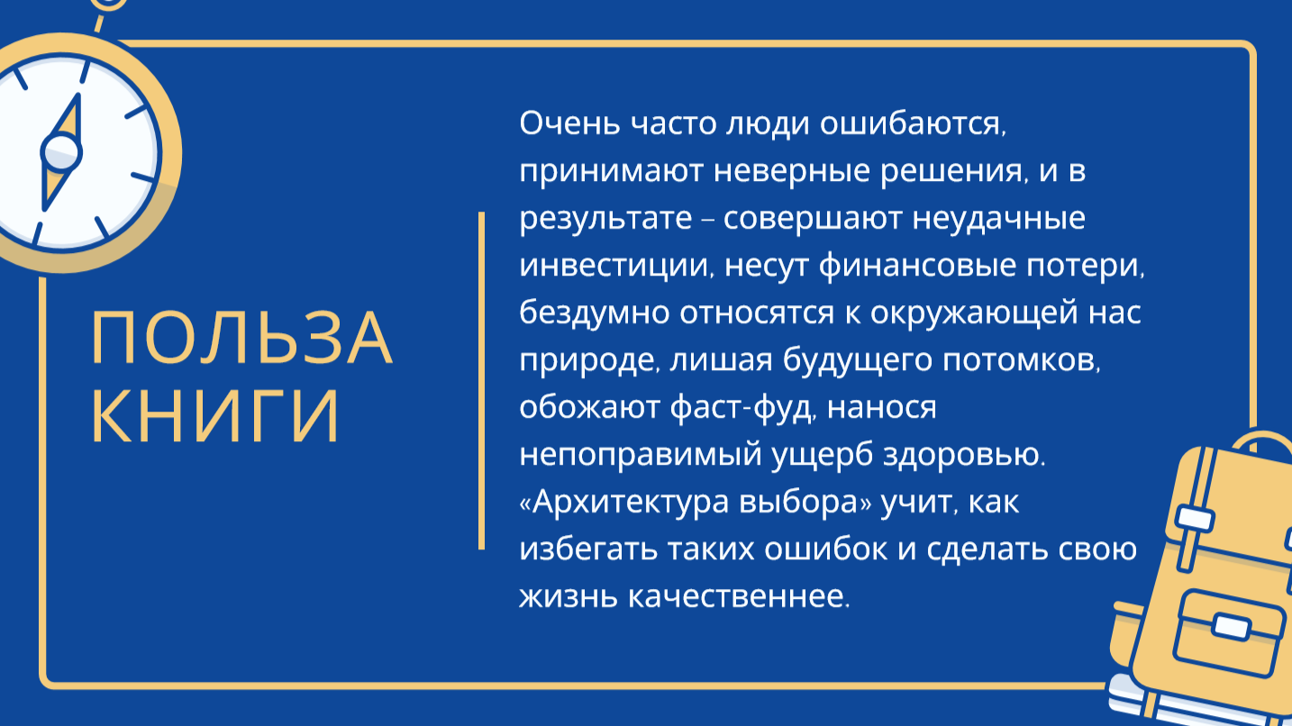
КНИГА «NUDGE. АРХИТЕКТУРА ВЫБОРА»

Slide 31
NUDGE
Поведенческие механизмы EAST (Easy, Attractive, Social and Timely).
Они описывают четыре принципа:
1) простота (Еasy)
2) привлекательность (Attractive)
3) социальный аспект (Social)
4) время (Timely)

Slide 32
Примеры
Размещение привлекающих внимание баннеров и заставок в местах массового скопления людей (на остановках, вдоль улиц, в ТРЦ) с казахскими пословицами и поговорками, например, «Отан оттан да ыстық», «Жолдасы көптің – олжасы көп», «Татулық – табылмас бақыт», «Еңбек – ердің көркі» и другие, что поможет в укреплении в сознании традиционных ценностей через визуальный эффект.
Распространение в социальных сетях и СМИ положительных видеороликов о прагматичных способах проведения семейных торжеств, о лайфхаках по экономии средств и т.д., что способствует формированию рационального подхода среди населения.
Размещение в лифтах и подъездах жилых домов иллюстративных надписей: «Спасибо, что донесли мусор до контейнера» для формирования культуры соблюдения чистоты и уважения к окружающей среде.
Размещение в организациях надписей с социальным аспектом по типу: «Сотрудники этой организации самые вежливые», «Самое некурящее здание во всем округе» и т.д. для подталкивания людей к стремлению быть таковыми и в дальнейшем сформировать эту культуру поведения.

